Slide 1
Rusija
Sara Kraljević, 2.a

Slide 2
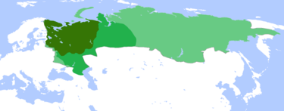
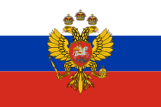
Rusko carstvo(16.st)
Vladar→ tzar
Područje→Od 1550. do 1700. godine Rusija je rasla u prosjeku za 35.000 četvornih kilometara godišnje.
Zastava→
15.st 16.st 17.st

Slide 3
Nakon oslobođenja od tatarske vlasti Rusijom su vladali plemići i tek je u doba Ivana IV. ojačala središnja vlast
Ivan je vlast gradio oslanjajući se na novo plemstvo
Pokušao je izboriti izlaz na Baltičko more, no njegova je vojska teško poražena

Slide 4
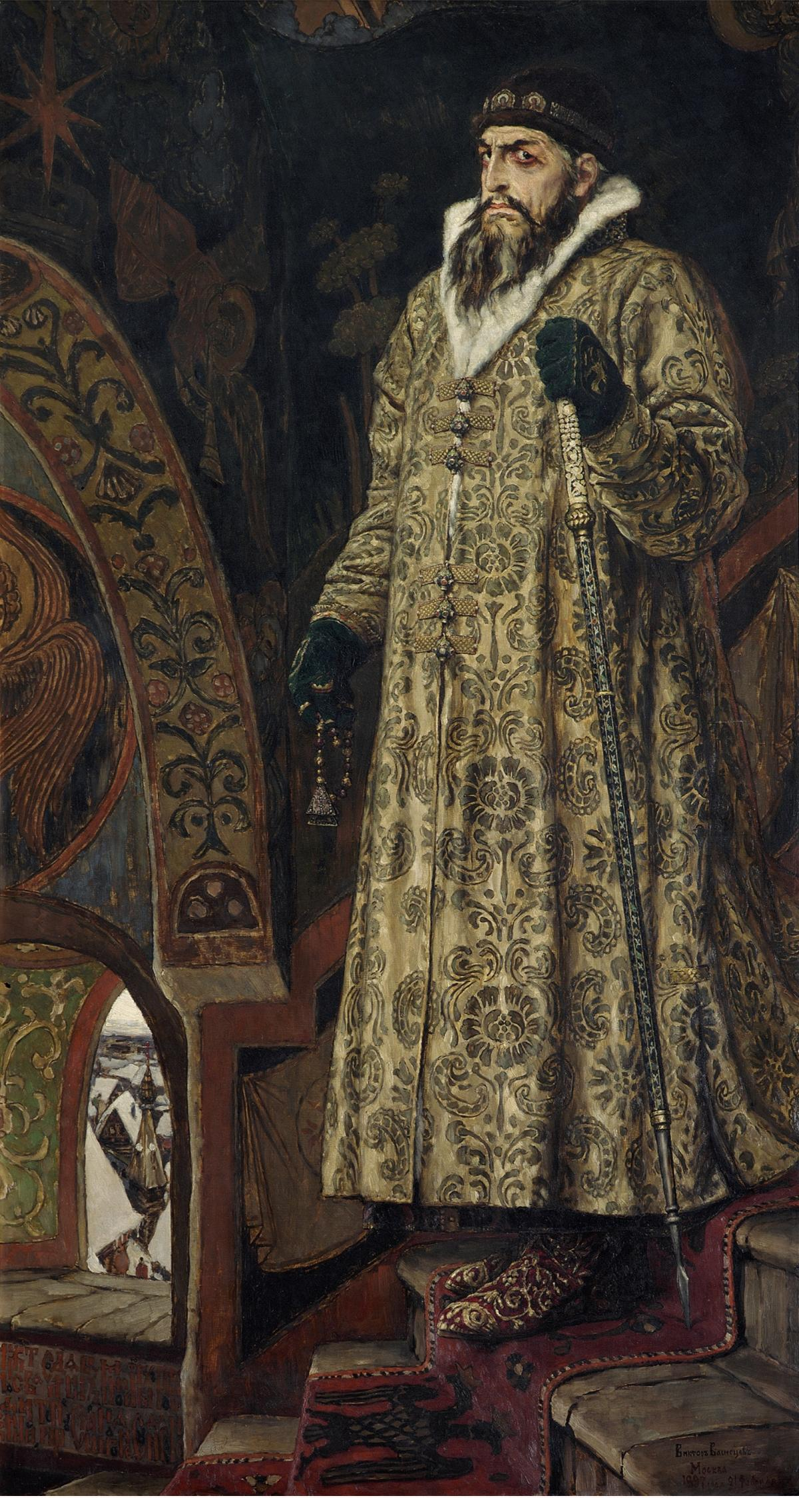
Ivan IV. Grozni
Moskva, 25. kolovoza 1530. – Moskva, 18. ožujka 1584.
Bio veliki knez Moskve od 1533. i car Rusije od 1547.
U trenutku očeve smrti 3. prosinca 1533. godine Ivan IV. ima samo 3 godine i titulu velikog kneza
Po očevoj samrtnoj želji tijekom njegove maloljetnosti namjesnik postaje djetetova majka Jelena Glinska
Notes:
Njegov nadimak Grozni prepisan je, a ne preveden s ruskog; značenje ruske riječi "grozni" doslovno je i odgovara hrvatskoj riječi "strašni", tj. "koji izaziva strah, grozu, užas".

Slide 5
Put u ludost
Ivan IV., je smatrao još od djetinjstva da su mu majku otrovali boljari što se na kraju pokazalo istinitim
Boljar→ pripadnik najvišega sloja feudalnih ruskih aristokracija
Njegovog sina i prijestolonasljednika Dimitrija Starijeg ubila je u drugoj godini života dadilja u navodnom nesretnom slučaju
Njegova obožavana supruga Anastazija je umrla 7. kolovoza 1560. godine. Ivan je za tu smrt optužio boljare i nekoliko ih pogubio
Ivanov gluhonijemi brat Juraj je također umro 1560. godine u 27 godini života što je kod njega izazvalo dodatne sumnje

Slide 6
Još prije ta dva tragična događaja 1553. godine car je bio skoro umro od bolesti (?). Na samrtnoj postelji on tada traži od boljara da polože prisegu vjernosti njegovom sinu što oni odbijaju očekujući njegov smrt. U očima kasnije oporavljenog Ivana oni su tada svi bili krivi za veleizdaju.
Zbog takvog razvoja događaja Ivan IV. 1565. godine napušta Moskvu i objavljuje svoju želju da abdicira, ako mu parlament ne da potpune diktatorske ovlasti. Svi carevi zahtjevi na kraju su prihvaćeni

Slide 7
Opričnici
Ivanova tajna vojska/policija
Njihovo najveće zabilježeno krvoproliće bilo je masovno ubojstvo svih stanovnika Novgoroda po Ivanovom naređenju
Puno brojčano manje, ali za Rusiju mnogo važnije postaje likvidacija cijele obitelji Vladimira od Staritse 1569. godine pošto je ta dinastija trebala naslijediti Ivanovu u trenutku njenog nestanka
Uz to,dugom krvoproliću pada također i veliki broj boljara s kojima je car imao puno neraščišćenih računa zbog smrti unutar svoje obitelji

Slide 8
Zadnje godine
Posljednja tragedija ovoga cara bilo je ubojstvo vlastitog sina i prijestolonasljednika Ivana
Hodajući po dvoru 1581. godine Ivan Grozni je primijetio sinovu ženu koja se po njegovom mišljenju šetala neprilično obučena
Kako bi dokazao što misli o njenoj modi Ivan Grozni ju udara što gotovo automatski dovodi do pobačaja. Čuvši za taj događaj princ Ivan posvađao se s njim, a car ga je u napadu bijesa udario štapom u glavu
Nekoliko dana potom princ Ivan je umro, a tijekom sprovoda zbog tuge Ivan Grozni udara svojom glavom o sinov lijes.

Slide 10
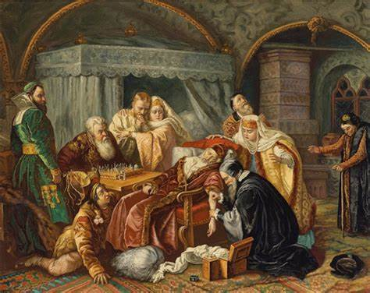
Posljednje godine života Ivan Grozni svima naočigled propada
Bez obzira na to propadanje on pokušava po svaku cijenu dobiti još jednog sina
Jedan od tih pokušaja se dogodio navodno 15. ožujka 1584. kada ga savjetnici sprječavaju da siluje ženu svog sina Fjodora I.
Tri dana poslije Ivan IV. Grozni umire od posljedica trovanja dok igra šah s Bogdanom Belskim.
Ti njegovi pokušaji da dobije drugog sina na kraju su se pokazali uspješni pošto mu se je 1582. godine rodio sin Dimitrije koji će kasnije navodno umrijeti od vlastite ruke.

Slide 11
Žene I djeca
Anastazija Romanovna →otrovana 1560
→sinovi: Dimitrije (ubijen u 2 godini života)
Ivan (ubijen od Ivana Groznog 1581.)
Fjodor I.
Marija →po mišljenju Ivana IV otrovali su je boljari 1569
→sin: Vasilije (umro 1563.)
Marfa →po mišljenju Ivana IV otrovali su je boljari 13. studenog 1571.
Ana → rastava zbog Anine sterilnosti.
Ana → pretpostavlja se da je ovo bio nevjenčani brak
Vasilisa→imala ljubavnika
Marija→tijekom bračne noći Ivan Grozni je otkrio da nije djevica. Sljedeći dan je zatvorena u samostan.
Marija Nagaja→Brak je sklopljen 1580. godine.
sin: Dimitrije →navodno pao na vlastiti nož.

Slide 12
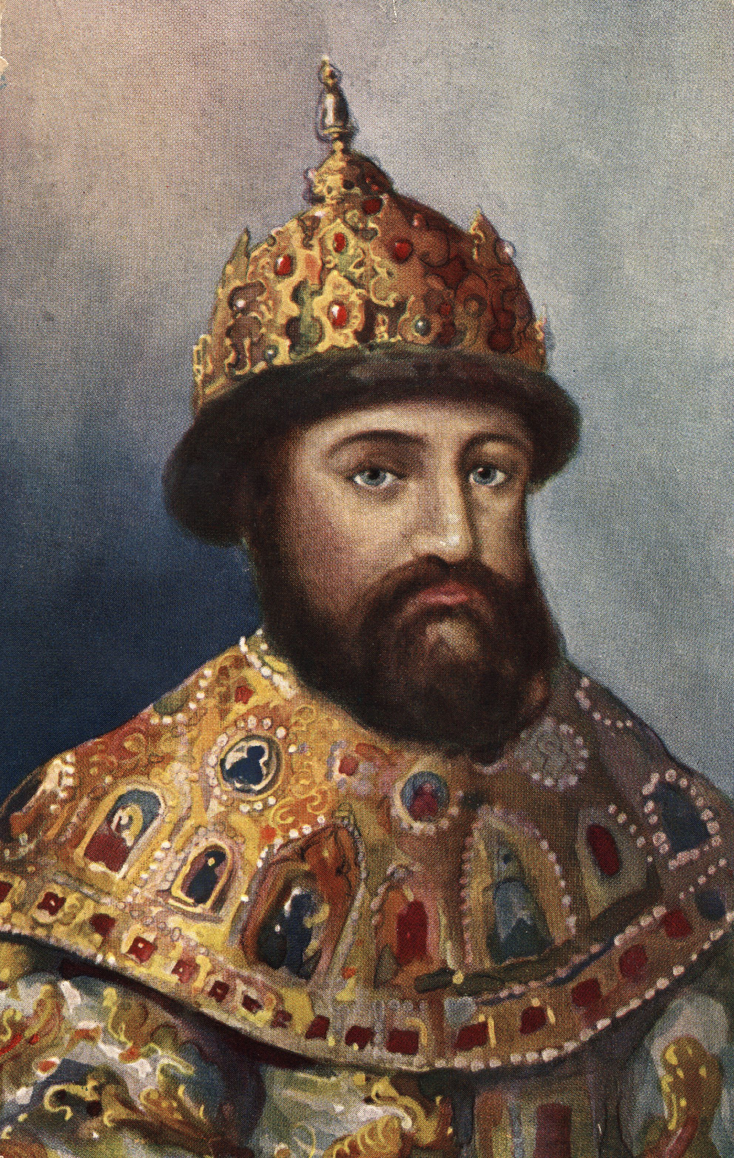
Mihajlo Romanov
prvi ruski car iz dinastije Romanov
Dok se apsolutna monarhija na zapadu oslanjala na građanski sloj, apsolutna monarhija u Rusiji, zbog nedostatka građanstva, mogla se oslanjati jedino na plemstvo
U svim državnim stvarima Mihajlo radi svojeg načina razmišljanja nikada nije izdavao naređenja nego je dopuštao drugima da upravljaju preko njega. Zbog takvog načina upravljanja država je napredovala u svim smjerovima

Slide 13
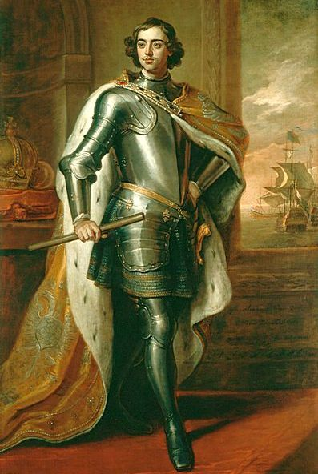
Petar I. Veliki
Petar predstavlja zasigurno jednu od najznačajnijih figura u ruskoj povijesti
Carem postaje 1682. godine, zajedno sa svojim bolesnim bratom Ivanom V., s kojim vlada zajednički do 1696. godine, od kada pa do 1724. godine vlada samostalno
1724. godine za svoju suvladaricu imenuje suprugu Katarinu, s kojom vlada do svoje smrti 1725. godine, kada umire, vjerojatno od posljedica sifilisa.
Proveo je velike zahvate u upravi, društvu I gospodarstvu kako bi Rusiju približio Europi, ali I kolonizirao Sibir

Slide 14
Literatura
https://i.pinimg.com/originals/4c/83/e1/4c83e192c12be8c630ad08ebdbfcb2df.jpg
https://th.bing.com/th/id/OIP.sPAh5B25iF-YwGvHFX80tAHaN3?rs=1&pid=ImgDetMain
https://th.bing.com/th/id/OIP.bOBeQq-nXRi91-QS_Wmv6wHaEK?rs=1&pid=ImgDetMain
https://th.bing.com/th/id/OIP.qL0BWTQDYTArXRjXf4I6JAHaFf?rs=1&pid=ImgDetMain
https://th.bing.com/th/id/OIP.7ZtIly-lQEhQrNGD0mm7igHaF4?rs=1&pid=ImgDetMain
https://mf.b37mrtl.ru/rbthmedia/images/all/2017/08/01/001-hip0325415.jpg
https://th.bing.com/th/id/OIP.KT4jagHZcknFIS-fUrRK0AHaLq?rs=1&pid=ImgDetMain
https://th.bing.com/th/id/R.15c65a82b008cc6b5093bd15501e1bb3?rik=utpIjIYdjoHOhw&riu=http%3a%2f%2fwww.saint-petersburg.com%2fimages%2ffamous-people%2fpeter-the-great%2fportrait-of-peter-the-great-in-london.jpg&ehk=VjOCeD7hcugJtqymOujKmfnNW1VHaEQ1nVksYLv6VlQ%3d&risl=&pid=ImgRaw&r=0
Tekst: https://www.wikipedia.org
Slike: https://en.wikipedia.org/wiki/File:Flag_of_Oryol_ship_(variant).svg
https://en.wikipedia.org/wiki/File:Russian_Tsardom_1500_to_1700.png
https://images.fineartamerica.com/images-medium-large-5/a-military-campaign-in-russia-during-the-16th-century-1903-oil-on-canvas-sergej-vasilevic-ivanov.jpg
https://th.bing.com/th/id/R.cd16a14c0f940c7c00dd811616d97679?rik=2j%2fQ%2bUV%2fHapHMQ&riu=http%3a%2f%2f2.bp.blogspot.com%2f-T8BIXJ37lwE%2fVVWgPtTbuBI%2fAAAAAAAAyTw%2fPHTvuuJs8Ns%2fs1600%2ftumblr_mw1wm8UNRY1sh0flzo1_r1_1280.jpg&ehk=HNh5QFT7xSkcHNIpVxYHmQoDu%2fInlYTvylo4IzODxPo%3d&risl=&pid=ImgRaw&r=0
https://moscowchronology.ru/sites/default/files/images/photostory/XVII_4.jpg

